Slide 1
第8章：聚类分析

Slide 2
在一些数据挖掘场景中，我们预先并不知道数据的类别标签，也不知道总的类别数量，但我们仍希望从数据中获得一些有价值的信息。
例如，在企业的精准营销活动中，我们可以对企业后台数据库中存储的数以万计的客户数据进行分析，选取特定的相似性尺度，将客户划分为若干个有明显差异的子集或群体；从而获得每个客户群体的典型特征，并对其做针对性的营销方案。

Slide 3
我们把对无标签的数据集进行划分或识别，获得若干个有意义的子集的过程，称为“聚类”（Clustering），其中，每个子集称为“簇”（Cluster）。
聚类是典型的无监督式数据挖掘方法，是该领域的另一个重要的研究分支。
本章将首先介绍其基本原理，然后介绍 3 个代表性的聚类方法及其 Python 实现： k-means 算法、 DBSCAN 算法和 GMM 算法。

Slide 4
8.1 聚类的基本原理
聚类就是对数据在特征指标下的相似性进行分析，将数据划分或识别为若干个有意义的簇。
其目标是：簇内的数据对象是相似的（或相关的），而不同簇的数据对象是不同的（不相关的）。簇内相似性越大，簇间差别越大，聚类效果就越好。简言之就是“高的簇内相似性，低的簇间相似性”。

Slide 5
它在很多行业都有一些典型应用。
市场营销：利用客户的购买历史、兴趣偏好等数据，聚类能够对客户做类别的细分，帮助市场营销人员对不同群体的客户定制针对性的产品和服务，从而实现精准营销。
生物信息学：聚类常常用于蛋白质序列分析和基因表达数据分析。例如，分子结构相似的蛋白质，功能也相似，通过聚类将功能相似的蛋白质聚为同一个簇，为研究蛋白质的功能提供帮助。
工程规划：结合地理信息系统（Geographic Information System， GIS）了解地理位置信息，聚类可以被应用在基站选址、变电站选址、银行网点选址等工程规划应用中。

Slide 6
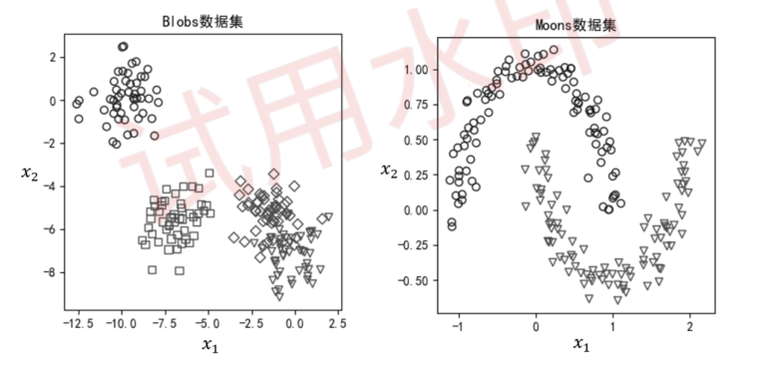

Slide 7
Blobs 和 Moons 是两个经典的人工合成数据集，由于每个数据对象都是二维平面中的点，我们可以方便地观察聚类算法的结果。
在 Python 中，可以直接使用 sklearn 包中的 make_blobs()和 make_moons()函数生成它们。

Slide 8

8.2 k-means 算法
k-means 是聚类分析中最经典、应用最广泛的一种基于划分的聚类算法。由于该算法的计算效率高，它已被广泛应用于解决大规模的数据聚类问题。 其基本原理如下：
对于一个包含 n 个数据对象的数据集 D 和预先指定的聚类数目 k ，经典的 k-means 算法迭代地将数据划分成 k 个不相交的簇，目标是最大化簇内数据的相似度。通常，它使用误差平方和（Sum of Squared Error， SSE）指标来衡量簇内数据的相似度，其定义为：

Slide 9
k-means 算法的计算流程如下：首先，随机地选择 k 个数据对象，每个对象代表一个簇的初始质心；剩余的对象根据与各个簇中心的距离，被划分到最近的簇；然后，重新计算每个簇的质心（均值），反复执行上述后两个步骤，使得 SSE 不断降低直至收敛

Slide 10
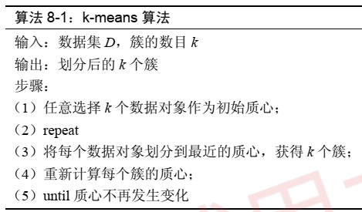

Slide 11
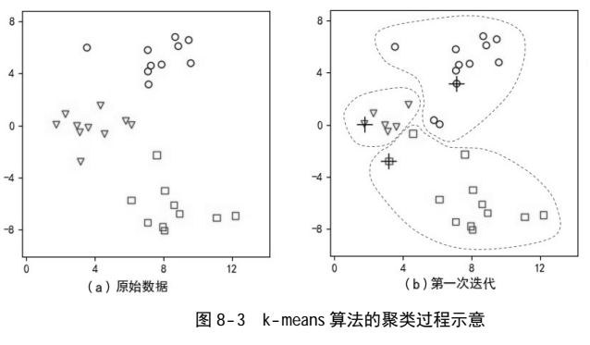
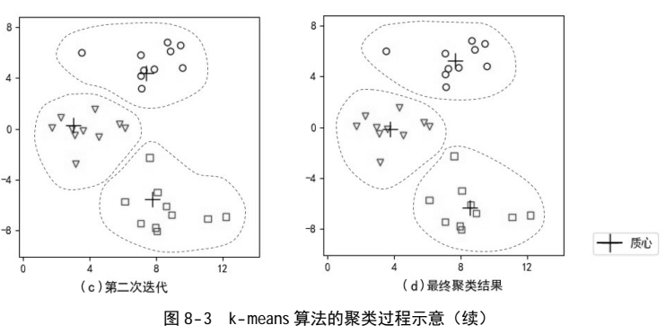

Slide 12
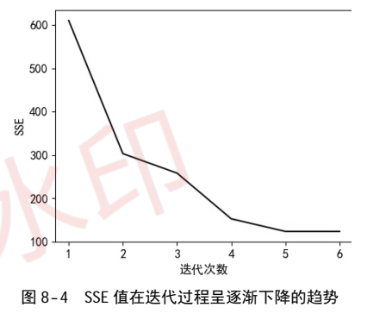
图 8-4 给出了迭代过程中 SSE 值的变化情况。可以看到， k-means 算法在此数据集上只需要迭代 6 次就停止训练。并且， SSE 值随着迭代逐渐下降，这表明簇内数据之间的相似性不断增加，直到最终 k-means 算法识别出了正确的簇。

Slide 13
k-means 算法中的几个重要问题
1． k 值的选取问题 k-means 算法的簇的数目需要预先指定，但是这个 k 值通常难以确定。很多情况下，事先并不知道数据集应该被划分成多少个簇才最合适，这也是 k-means 算法的一个缺陷。目前，通常有多种方法实现 k 值的选取。其一，先采用快速聚类算法（如 Canopy 算法）对数据进行“粗”聚类，确定簇的数目，再使用 k-means 进行“细”聚类；其二，使用基于 SSE 值的肘部（Elbow）法或轮廓系数法，通过实验方法选择最优的 k 值。

Slide 14
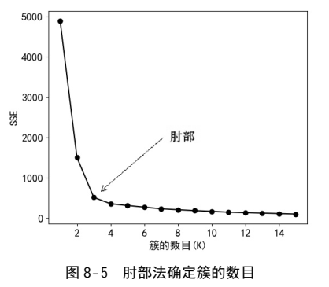
通常，随着簇的数目的增加，聚类结果的误差平方和（即 SSE 值）呈逐渐下降的趋势。
当 k 小于真实的簇数目时， k 的增大将大幅增加每个簇内部的聚合程度或相似度，故 SSE 的下降幅度会很大
而当 k 值达到真实簇数目时，再将其增加 1，并不会显著改变簇内部的聚合程度，所以 SSE 值的下降幅度会骤减，并且随着 k 值的继续增大而趋于平缓下降。

Slide 15
2. 初始质心的选择问题 如果K-means的初始点选择不合适会陷入局部最优。下图是一个K-means算法陷入局部最优的例子。图中可以看出最后的聚类结果不是一个理想的结果。

Slide 16
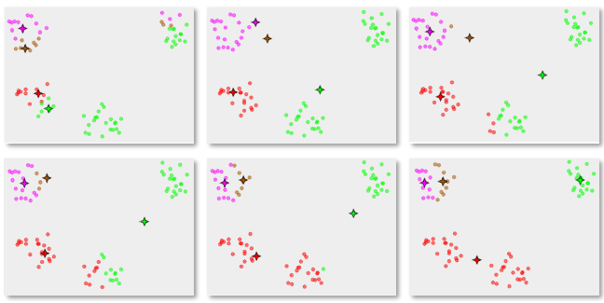

Slide 17
选取种子数据（初始簇心）的启发式策略
（1）从初始集合中排除离群点
（2）尝试多种可能初始点，并选作代价最小的聚类结果。
（3）借助其他方法，如层次聚类来获得种子。
（4）为每个簇选i个（如10个）随机数据样本，然后将i个样本的质心向量作为该簇的初始质心。该方法在聚类中具有鲁棒性。
k-means++算法选取初始质心时采用了质心应当尽量远离的原则，

Slide 18
3. 数据对象之间的相似度度量方法 在 k-means 算法中，一个重要操作是计算数据对象之间的相似度。通常，它采用欧氏距离函数度量相似度，实际上，还可以采用 3.4 节介绍的曼哈顿距离、余弦相似度、杰卡德相似系数等度量数据之间的相似度。
当数据的特征是标称型时， 簇的均值失去意义， 可以使用 k-modes 算法（它是 k-means的变体算法）进行聚类。
k-prototype 算法结合了 k-means 算法和 k-modes 算法的优点，能够聚类具有混合特征的数据。

Slide 19
8.2.3 基于 Python 的实现
sklearn.cluster.KMeans(n_clusters=8, *, init='k-means++', n_init='warn', max_iter=300)
主要参数：
n_clusters：簇的个数
init：选择簇的初始质心的方法。默认是k-means++
n_init: kmeans算法使用不同初始种子运行的次数。最好的一次结果被返回
max_iter：最大迭代次数

Slide 20
创建一个 KMeans 聚类模型的典型过程如下（假设预置的簇数量为 4）： model = KMeans (n_clusters = 4, random_state = 12345) 获得 k-means 算法对数据集的聚类结果的操作语句如下： y_pred = model.fit_predict(X)
model.fit_predict(X) 在数据集X上聚类。返回每条数据属于的簇。

Slide 21
代码8-1：k-means 算法在 Blobs 数据集上的聚类过程

Slide 22
8.2.4 k-means 算法的优缺点
k-means 是一种应用非常广泛的聚类算法，其主要优点有：
（1）原理简单、收敛速度快；
（2）伸缩性好，能处理大规模数据；
（3）聚类效果较好，特别是针对球形簇或者凸簇的聚类效果好。

Slide 23
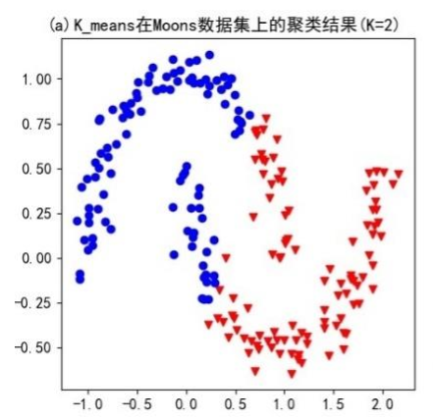
k-means 算法也存在一些明显的缺点。除了前面提及的需要事先确定 k 值，它还存在以下几方面的不足。
（1）在非凸簇上的聚类效果不好
因为，K-means 算法总是试图最小化误差平方和（ SSE 值），造成它更倾向识别出球形的簇

Slide 24
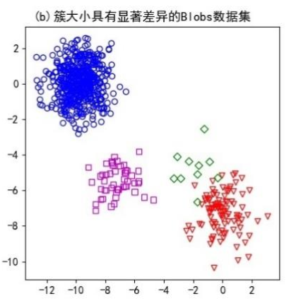
（2）对簇大小差异显著的簇的聚类效果不好
这是因为 K-means 在优化时总是最小化 SSE 值，在此过程中，大的簇可能会由于导致高的 SSE 值而被迫分裂为多个更小的簇

Slide 25
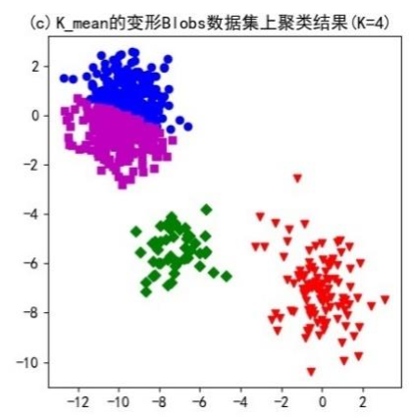
（3）对于含噪声的数据集聚类效果不好 造成该现象的原因也是和最小化 SSE 值有关，低密度的簇由于分布范围过大，将导致高的 SSE 值，因此， K-means 将它的一些数据对象划分到其它高密度簇中。

Slide 26
（4）在高维数据集上的效果不理想
常用的距离度量（如欧氏距离）失去意义，因而 K-means 算法不适合直接处理高维数据集。在实际聚类问题中，我们可以采用 PCA、无监督特征选择等方法，对高维数据进行降维操作，再应用 K-means 算法聚类。

Slide 27
聚类趋势分析
在实施聚类任务前，首先需要分析待聚类的数据的分布。只有不是均匀分布的数据集，才有可能得到有意义的聚类结果，称之为簇。反过来说，在均匀分布的数据集上进行聚类操作即使得到了结果，但这个结果是随机的，不稳定的（每次实施聚类操作得到的结果差异很大）和无意义的。这个分析过程称为聚类趋势评估。

Slide 28
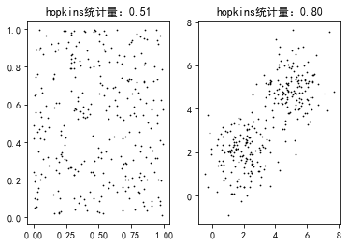

Slide 29
例如，图7.1（A）中数据的分布是均匀的，没有呈现聚类的趋势。聚类算法在该数据集上得不到一个合理、有意义的结果。图9.7（B）的数据则相对分布不均匀。
霍普金斯统计（Hopkins Statistic）是一种空间统计。它检验一个变量在空间分布的空间随机性。给定一个数据集D，它是随机变量o的样本。当想知道变量o是否被均匀的分布在数据空间，可以采用下面的步骤计算该变量的霍普金斯统计。

Slide 30
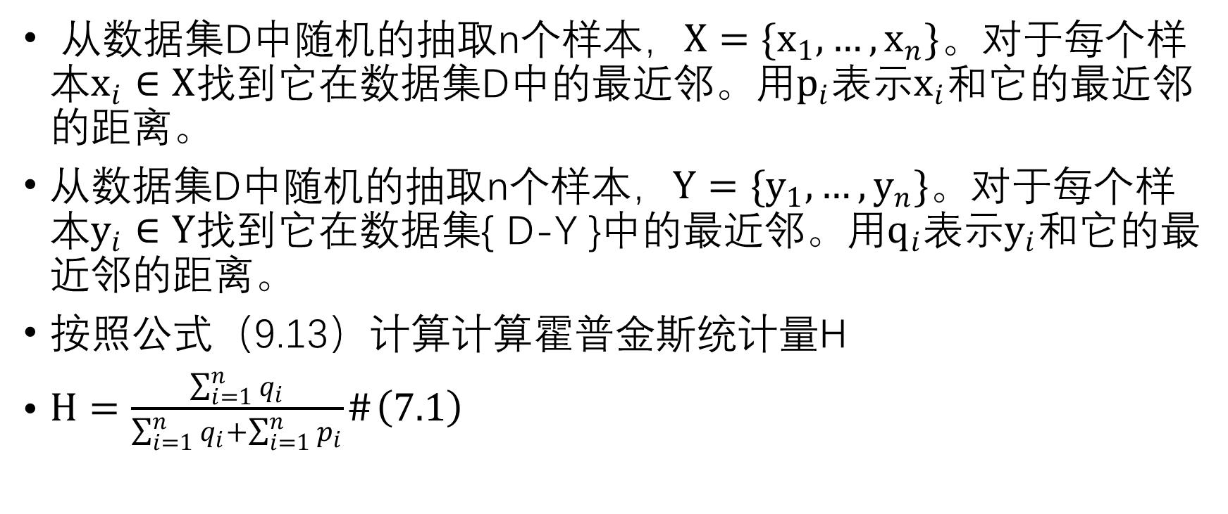
从数据集D中随机的抽取n个样本，$X=\{x_{1},…,x_{n}\}$。对于每个样本$x_{i}∈X$找到它在数据集D中的最近邻。用$p_{i}$表示$x_{i}$和它的最近邻的距离。
从数据集D中随机的抽取n个样本，$Y=\{y_{1},…,y_{n}\}$。对于每个样本$y_{i}∈Y$找到它在数据集{ D-Y }中的最近邻。用$q_{i}$表示$y_{i}$和它的最近邻的距离。
按照公式（9.13）计算计算霍普金斯统计量H
$\begin{aligned}H=\frac{\sum_{i=1}^{n}{q_{i}}}{\sum_{i=1}^{n}{q_{i}}+\sum_{i=1}^{n}{p_{i}}}\#\left(7.1\right)\end{aligned}$

Slide 31

如果数据集D是均匀分布的，则$\sum_{i=1}^{n}{q_{i}}和\sum_{i=1}^{n}{p_{i}}$的计算值应该接近。H值应该在0.5附近。如果D展现了聚类特性，随机抽取的n个数据应该表现聚集特性，它们的$\sum_{i=1}^{n}{p_{i}}$应该比$\sum_{i=1}^{n}{q_{i}}$小。即计算的H应该大于0.5。且聚类趋势越明显，H值越大。当H>0.75时，表示以90%的置信水平详细存在这聚类趋势。

Slide 32
代码：聚类趋势分析

Slide 33
理解聚类结果
聚类算法是无监督学习,它适合用来考察数据本身的特性。即，通过聚类算法来了解获得数据的特性。然而，在聚类算法的实际应用中经常可以发现一些不正确使用聚类算法的地方。例如，市场分析人员拿到用户数据。在进行用户细分时，通过经验认识到用户可以分为四个类。分析人员对用户数据进行聚类，获得四个簇，则认为那每个簇对应一种用户细分。这种想法和做法想当然了。

Slide 34
再举例，有一个客户购买的数据集，每条数据是一个购买者购买一件商品的记录，包括商品的特征。当前数据没有性别特征，有人认为，当前购买者无非是男性或女性。因此将该数据集聚类操作获得两个簇，则两个簇分别描述了男性和女性购买者。这对吗？那如果这个数据集中的商品只有两类奢侈品和日用品（当前数据没有给出该特征），那聚类的结果是反映的则两类商品吗？
到底聚成的两个簇反映的是什么特征不是使用聚类算法的人想当然认为的。对于k-means算法得到的聚类结果，需要考察簇的质心的特征结合应用背景来推断簇所描述的类。

Slide 35
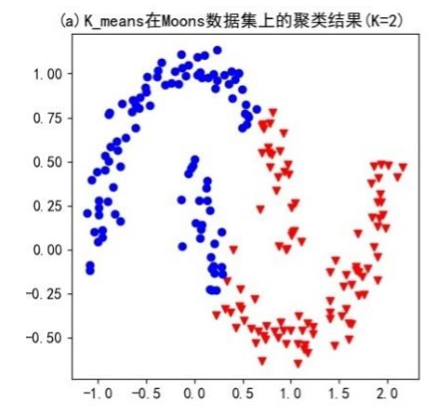
8.4 DBSCAN
基于划分的聚类方法（例如， K-means）适用于发现球形簇或者凸簇，对于任意形状的不规则簇的聚类效果通常不佳。

Slide 36
以 DBSCAN、 OPTICS、 DENCLUE、 DPC 等为代表的基于密度的聚类算法则克服了该不足，能够很好地发现任意形状的簇，具有更好的适用性。通常，这些算法将簇视为数据空间中数据对象分布的高密度区域，它们被周围的低密度区域分割成任意形状 .
本节首先给出 DBSCAN(Density-based Spatial Clustering of Application with Noise)算法涉及的基本概念，然后重点介绍它的原理和 Python 实现。

Slide 37
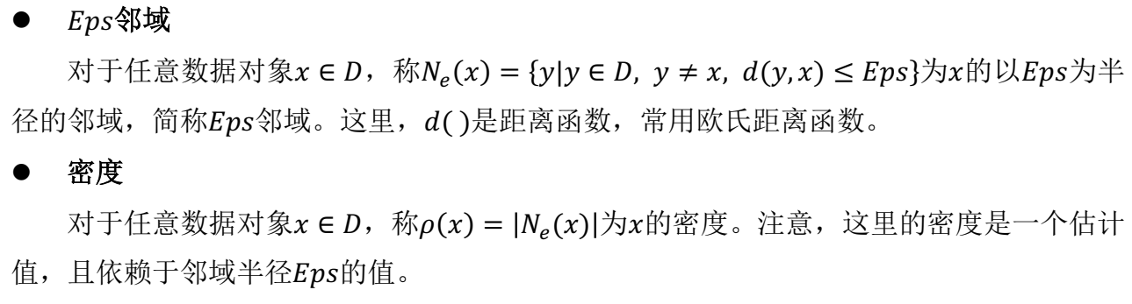
8.4.1 基本概念
DBSCAN使用了一种基于中心点的方法。它采用数据对象的邻域半径内的点的个数（不包括自身）来估计它的密度。 下面给出几个关键的概念：

Slide 38
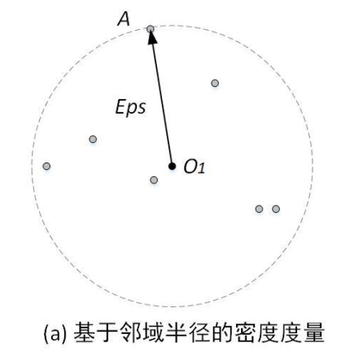
数据对𝑂1的以𝐸𝑝𝑠为半径的领域内的其它点的数量为 7，也即，其密度为 7 。

Slide 39
在估计出所有数据的密度值后，我们就可以判断它们在数据空间中的位置，将它们识别为下面的三种情况：
核心点：对于任意数据对象𝑥 ∈ 𝐷，𝜌(𝑥) 大于指定的密度阈值（用𝑀𝑖𝑛𝑃𝑡𝑠表示）。𝑥即为核心点。
边界点：边界点不满足核心点的定义，但是它位于某个核心点的邻域内。
噪声点：既不是核心点也不是边界点的数据对象。

Slide 40
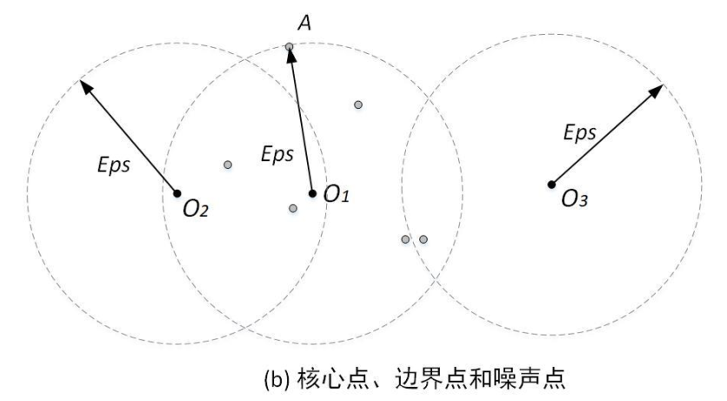
对象𝑂1的密度为 7，它是核心点。
对象𝑂2的密度为 3，但是它距离 核心点较近，是边界点
对象𝑂3的密度为 1 且距离核心点较远，是噪声点。

Slide 41
核心点位于高密度区域的内部，彼此靠近的核心点应该属于同一个簇。为了识别出这样的簇， DBSCAN 算法采用了密度可达和密度相连的概念。
密度直接可达：如果𝑥是给定参数𝐸𝑝𝑠和𝑀𝑖𝑛𝑃𝑡𝑠下的核心对象，如果另外一个数据对象𝑦在它的邻域内，即𝑦 ∈ 𝑁𝑒(𝑥)，则称𝑦是从𝑥直接密度可达的。
密度可达: 如果存在一组数据对象𝑥₁, 𝑥₂, ⋯ , 𝑥_{𝑖}, ⋯ , 𝑥_{𝑚} ∈ 𝐷，若它 们满足：对于任意的𝑥_{𝑖} (1 ≤ 𝑖 < 𝑚)， 𝑥_{𝑖+1}都是从𝑥_{𝑖}直接密度可达的（基于参数𝐸𝑝𝑠和𝑀𝑖𝑛𝑃𝑡𝑠），则称数据对象𝑥_{𝑚}关于核心点𝑥₁是密度可达的。

Slide 42
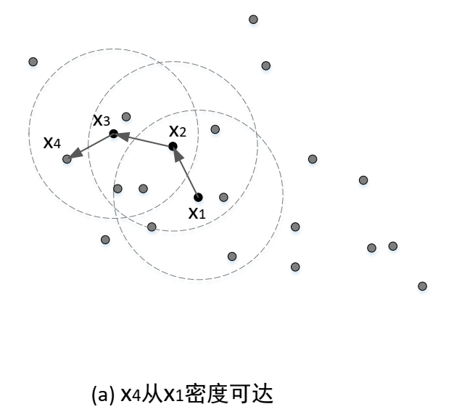
显然，这一组数据形成一条从核心点𝑥1出发的一条路径，路径上除𝑥𝑚以外都是核心点，路径上所有点都是从𝑥1密度可达的。

Slide 43
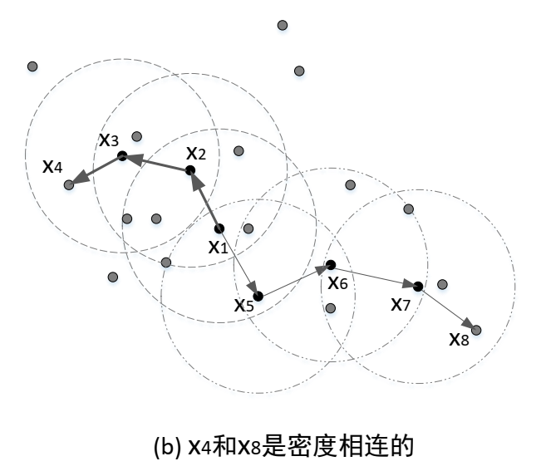
密度相连：如果两个数据对象𝑦, 𝑧 ∈ 𝐷，如果都是从核心点𝑥 密度可达的（基于参数𝐸𝑝𝑠和𝑀𝑖𝑛𝑃𝑡𝑠），则称它们是密度相连的。
如图，有两条与核心点𝑥1出发的密度可达路径， 𝑥1 → 𝑥2 → 𝑥3 → 𝑥4和𝑥1 → 𝑥5 → 𝑥6 →𝑥7 → 𝑥8，其中的数据对象𝑥4和𝑥8是密度相连的 。

Slide 44
DBSCAN聚类原理：
DBSCAN 算法识别一个簇的过程是：从某个核心点出发，获得密度相连的最大数据对象集合，它们一起组成一个聚类簇 。
（1）任意选择一个暂不属于任何簇的核心对象作为种子，然后寻找从此核心对象密度可达的所有数据对象集合，将它们识别为一个聚类簇。
（2）继续选取另一个不属于任何簇的核心对象，并寻找从此核心对象密度可达的对象集合。得到另一个聚类簇。 （3）重复上面过程，直到所有的核心对象都被标记到某个簇。

Slide 45
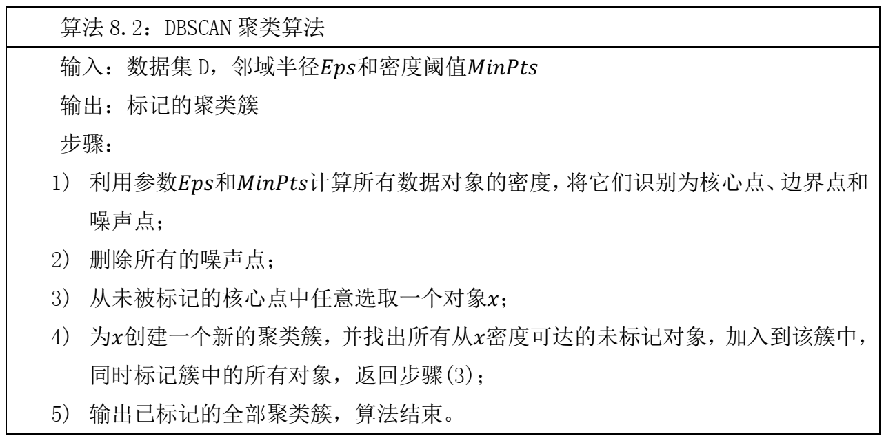

Slide 46
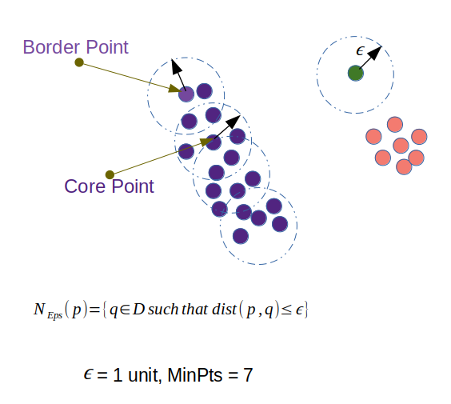
例子：
绿色点将被作为噪声点删除
粉色节点识别为一个簇
蓝色节点都是core point密度可达的，因此蓝色节点识别为一个簇

Slide 47
8.4.3 进一步的讨论
DBSCAN 算法有两个重要的参数：邻域半径𝐸𝑝𝑠和密度阈值𝑀𝑖𝑛𝑃𝑡𝑠。前者直接影响数据对象的密度，后者直接影响判断数据对象的类型（核心点、边界点和噪声点）。目前，它们的选取有一些经验的方法。
1.邻域半径𝐸𝑝𝑠的选取： K-距离是数据对象与它的第 K 近的对象之间的距离，而 K 取值为密度阈值𝑀𝑖𝑛𝑃𝑡𝑠的大小。将所有数据对象的 K-距离按从小到大排序后，绘制K-距离曲线 。

Slide 48
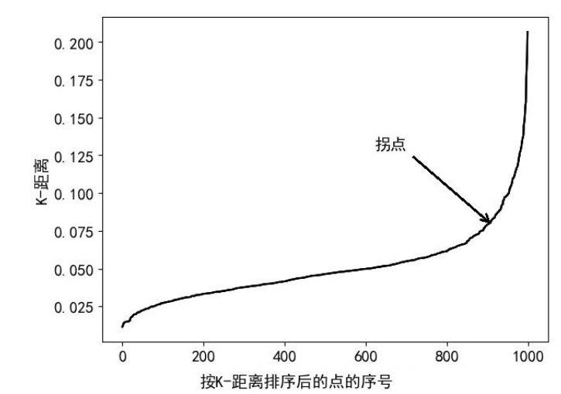
大部分数据对象应该聚集在簇内部和位于高密度区，它们的 K-距离较小，成为核心点；
而少量的噪声对象由于位于低密度，它们的 K-距离较大。
因此，选取拐点位置对于的值作为识别核心点的邻域半径是非常合理的。
左图K=4。最后以0.075作为eps。
OPTIC是DBSCAN的变体，可以实施上述过程。请自学。

Slide 49
2. 密度阈值𝑀𝑖𝑛𝑃𝑡𝑠的选取
阈值的选取有一个指导性的原则： 𝑀𝑖𝑛𝑃𝑡𝑠 ≥ 𝑑 + 1，其中， 𝑑是指数据对象的维度。
上图中的 Moons 数据集是二维的，因此取𝑀𝑖𝑛𝑃𝑡𝑠的值为 4 是合适的。

Slide 50
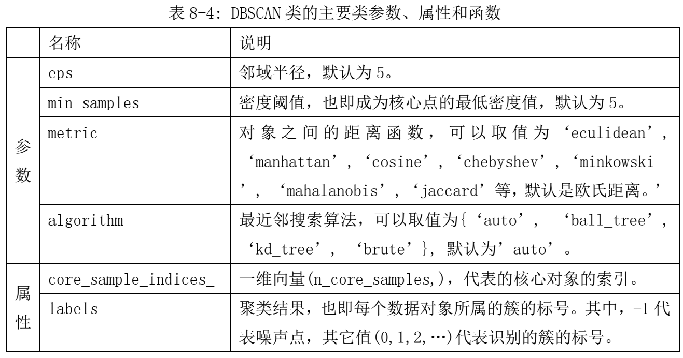
8.4.4 基于 python 的实现
class sklearn.cluster.DBSCAN(eps=0.5, *, min_samples=5, metric='euclidean', metric_params=None, algorithm='auto', leaf_size=30, p=None, n_jobs=None)

Slide 51
创建一个 DBSCAN 聚类模型的典型过程如下： model = DBSCAN (eps=0.2, min_samples=4)
获得 DBSCAN 聚类算法对数据集的聚类结果的操作语句如下： y_pred = model.fit_predict(X)

Slide 52
代码 8-3： DBSCAN 算法在带噪声的 Moons 数据集上的聚类过程

Slide 53
8.4.5 DBSCAN 算法的优缺点
DBSCAN 是一种基于密度的聚类算法，它的主要优点包括：
（1）不需要事先指定簇的数目。
（2）可以对任意形状、任意大小的簇进行聚类。相对的， K-means 这种基于划分的方法一般只适应于凸簇的聚类。
（3）对噪声或异常数据不敏感，可以在聚类过程中过滤噪声点或异常点。
（4）聚类结果稳定，不受算法初始值的影响。相对的， K-means 算法明显受到初始质心的影响。

Slide 54
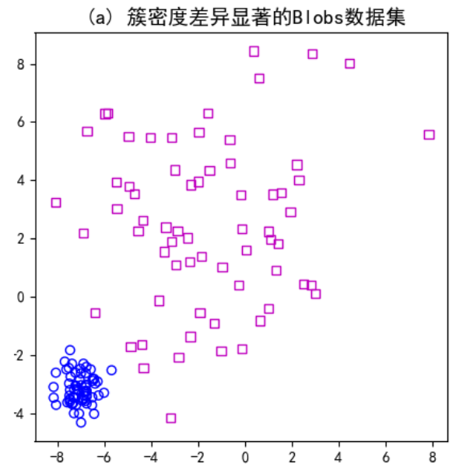
DBSCAN 算法的主要缺点包括：
（1）当不同簇之间的密度差异较大时， DBSCAN 存在参数𝐸𝑝𝑠和𝑀𝑖𝑛𝑃𝑡𝑠选取困难的问题。
如图两个簇的密度差异显著。

Slide 55
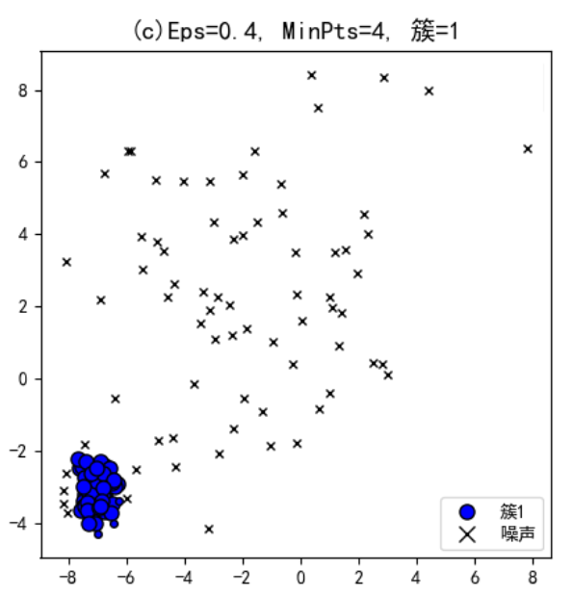
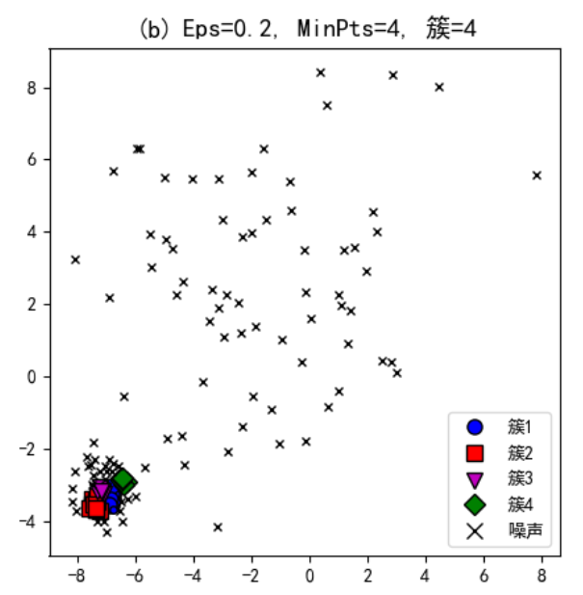
如果选择较小的邻域半径，则很容易将密度小簇识别为噪声（如图 8-13(b)和 8-13(c)所示

Slide 56
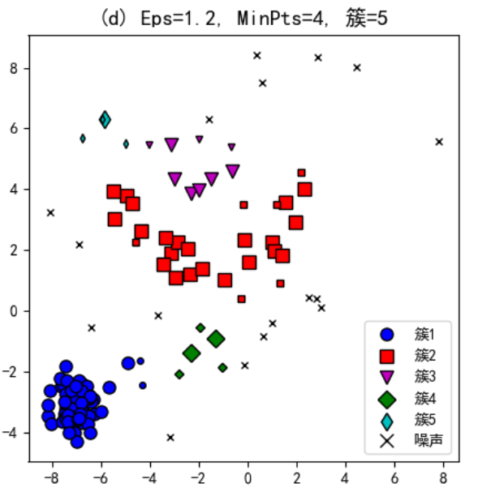
如果选择较大的邻域半径，则可能把密度大的簇附近的噪声也识别为它的核心点。

Slide 57
（2）对于高维数据集，常用的距离度量（如欧氏距离）失去意义，此时很难估计数据对象的密度，因而 DBSCAN 也不适合处理高维数据集。
在实际聚类问题中， 可以采用 PCA、无监督特征选择等技术，对高维数据进行降维操作，再应用 DBSCAN 算法聚类。

Slide 58
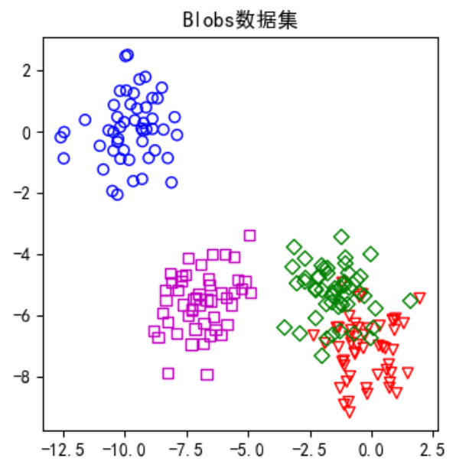
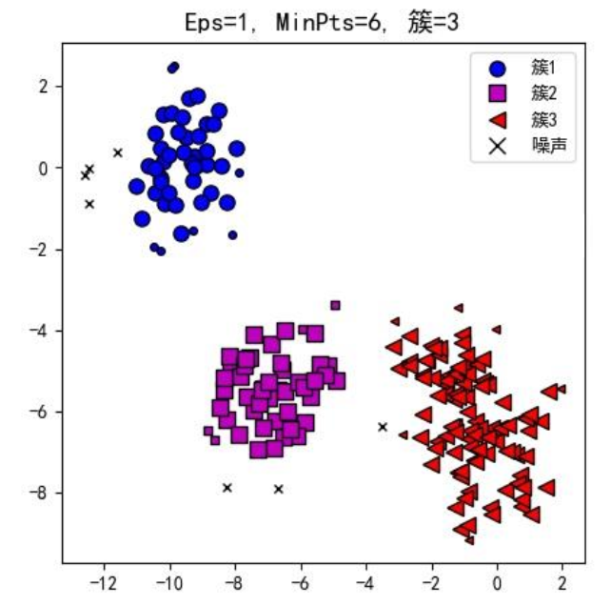
（3）对于有重叠区域的两个簇，因为它们彼此密度相连， DBSCAN 常常将它们识别为同一个簇，这与实际情况不符。
如所示的 Blobs 数据集中，它有 4 个簇，右下方的两个簇明显重叠，此时 DBSCAN 算法只识别出了 3 个簇。

Slide 59
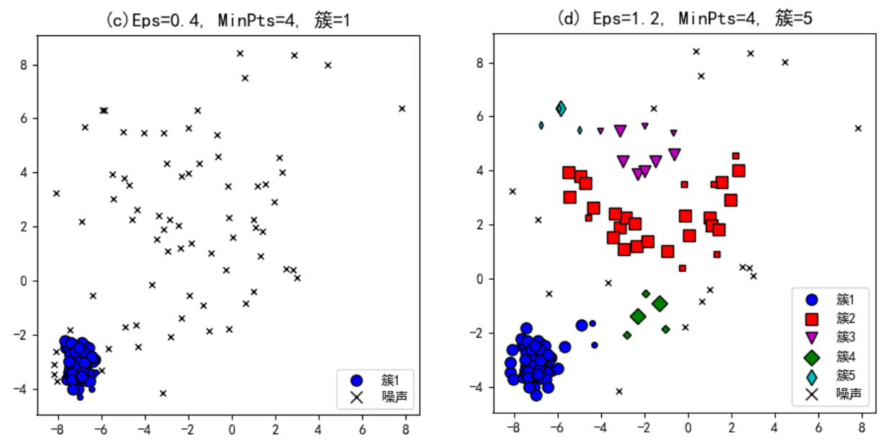
（4）DBSCAN 的参数选取相对于 K-means 算法稍显困难。不同的参数组合对最后的聚类效果有较大影响.它的改进算法——OPTICS 则很大程度减少了参数的影响，有兴趣的读者可以进一步了解该算法。

Slide 60
8.5 EM算法和高斯混合模型
EM (Expectation–Maximization) 算法是对一个模型中的参数用迭代的方法进行最大似然估计的策略。这个模型中含有未被观测到的隐变量（latent variable）。算法一趟迭代中包含两个步骤：E步骤和M步骤。
EM算法非常适合有限混合模型的参数估计。例如，高斯混合模型（Gaussian Mixture Model, GMM）是多个正太分布的混合模型。它的参数估计就是采用EM算法。当获得高斯混合模型的参数，就完成了聚类的操作。高斯混合模型往往比K-means性能要更好。

Slide 61
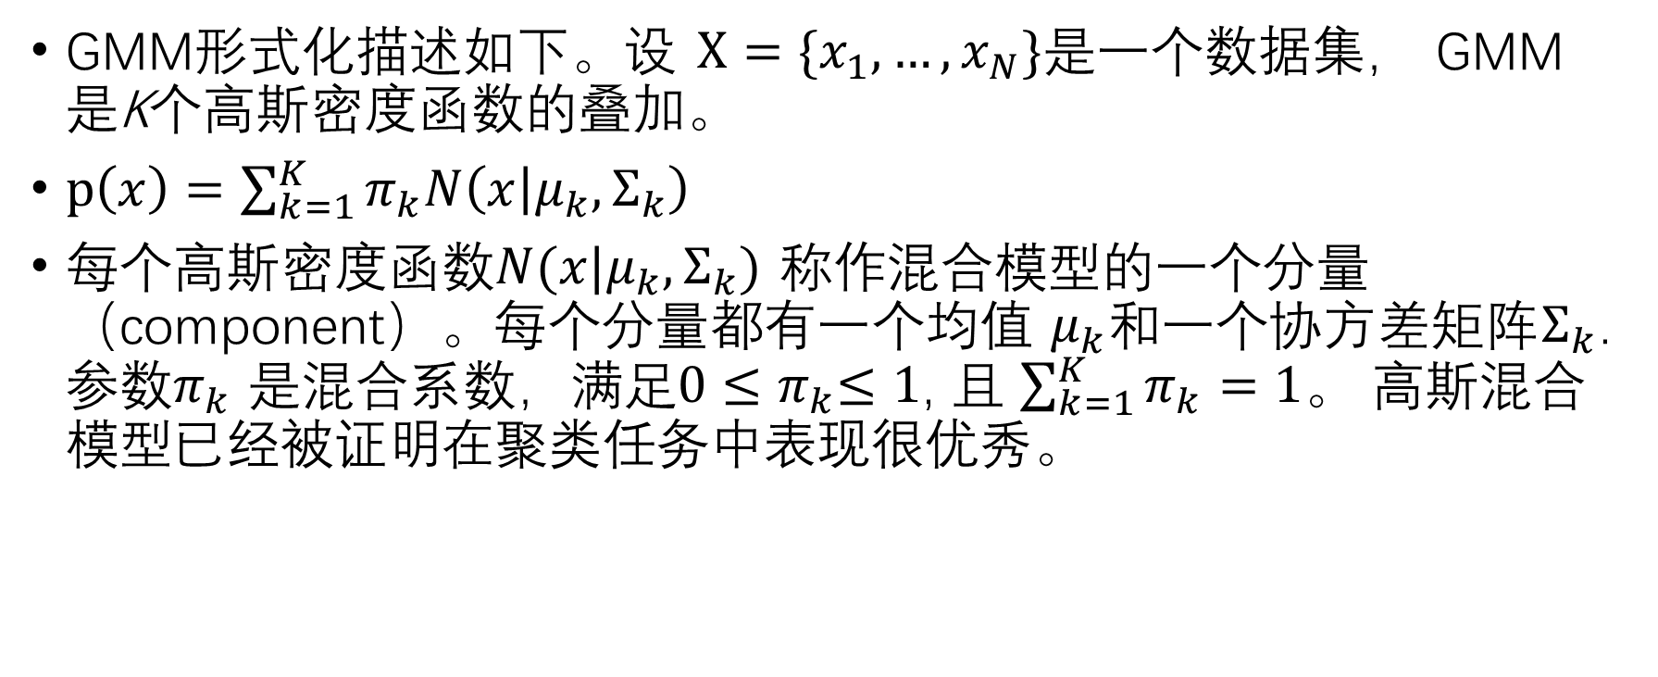
GMM形式化描述如下。设 $X=\{x_{1},…,x_{N}\}$是一个数据集， GMM是K个高斯密度函数的叠加。
$p\left(x\right)=\sum_{k=1}^{K}{π_{k}N\left(x | μ_{k},Σ_{k}\right)}$
每个高斯密度函数$N(x|μ_{k},Σ_{k})$ 称作混合模型的一个分量（component）。每个分量都有一个均值 $μ_{k}$和一个协方差矩阵$Σ_{k}$. 参数$π_{k}$ 是混合系数，满足$0{≤π}_{k}≤1$, 且 $\sum_{k=1}^{K}{π_{k}}=1$。 高斯混合模型已经被证明在聚类任务中表现很优秀。

Slide 62
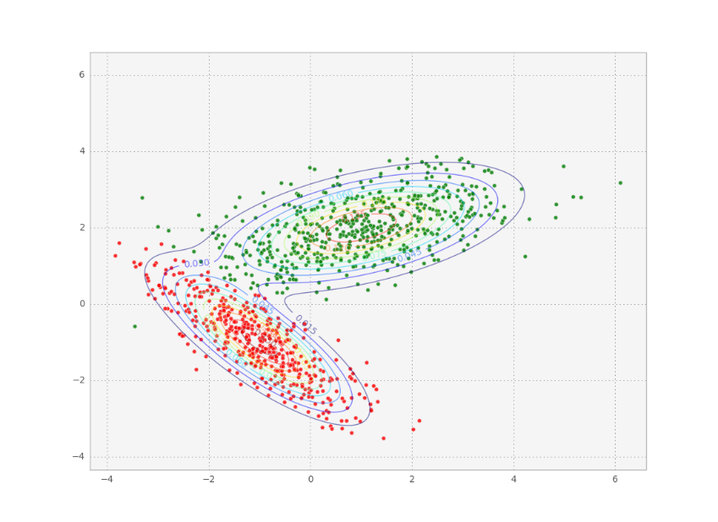
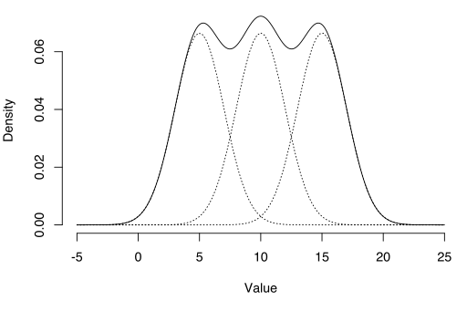
左图演示了三个一维数据的正太分布的叠加构成的数据分布。右图演示了两个二维数据正太分布叠加构成的数据分布，以及采用高斯混合模型拟合数据分布得到的效果。从右图可以观察到，高斯混合模型拟合了椭圆形的数据分布。K-means算法做不到。

Slide 63
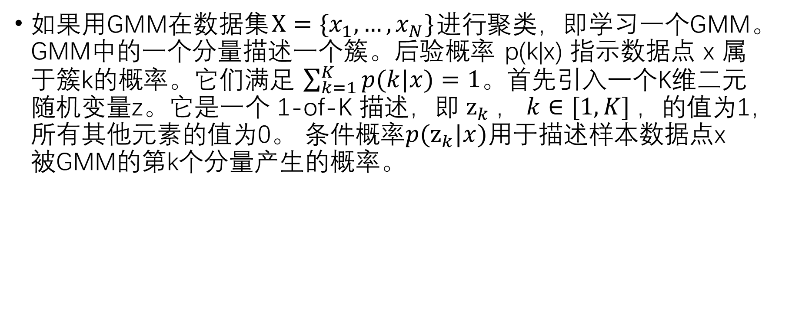
如果用GMM在数据集$X=\{x_{1},…,x_{N}\}$进行聚类，即学习一个GMM。GMM中的一个分量描述一个簇。后验概率 p(k|x) 指示数据点 x 属于簇k的概率。它们满足 $\sum_{k=1}^{K}{p(k|x)}=1$。首先引入一个K维二元随机变量z。它是一个 1-of-K 描述，即$z_{k}$，$k∈[1,K]$，的值为1，所有其他元素的值为0。 条件概率$p(z_{k}|x)$用于描述样本数据点x被GMM的第k个分量产生的概率。

Slide 64
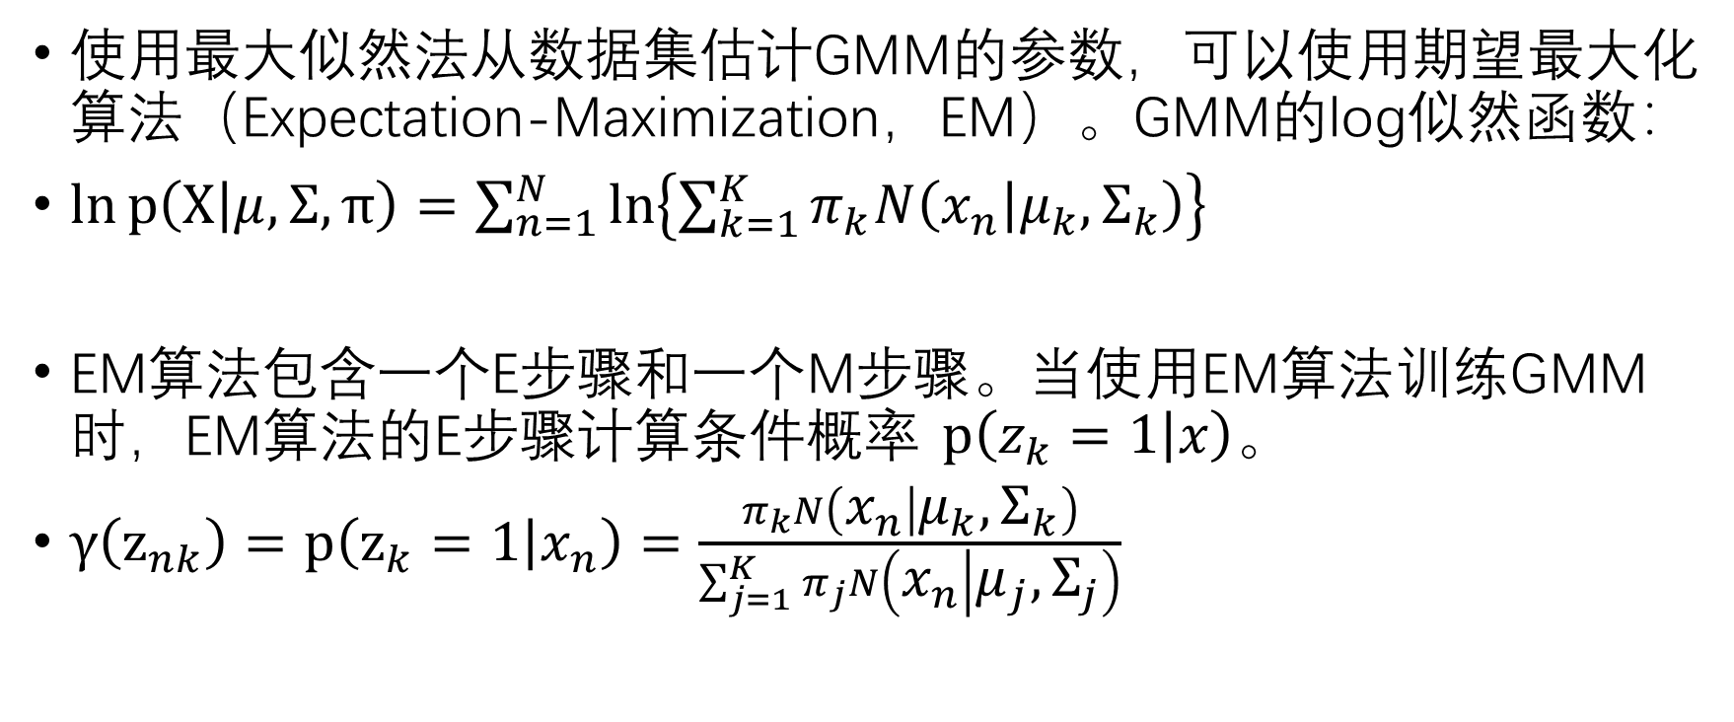
使用最大似然法从数据集估计GMM的参数，可以使用期望最大化算法（Expectation-Maximization，EM）。GMM的log似然函数：
$\ln{p\left(X | μ,Σ,π\right)}=\sum_{n=1}^{N}{\ln\left\{\sum_{k=1}^{K}{π_{k}N\left(x_{n} | μ_{k},Σ_{k}\right)}\right\}}$
EM算法包含一个E步骤和一个M步骤。当使用EM算法训练GMM时，EM算法的E步骤计算条件概率 $p\left(z_{k}=1 | x\right)$。
$γ\left(z_{nk}\right)=p\left(z_{k}=1 | x_{n}\right)=\frac{π_{k}N\left(x_{n} | μ_{k},Σ_{k}\right)}{\sum_{j=1}^{K}{π_{j}N\left(x_{n} | μ_{j},Σ_{j}\right)}}$

Slide 65
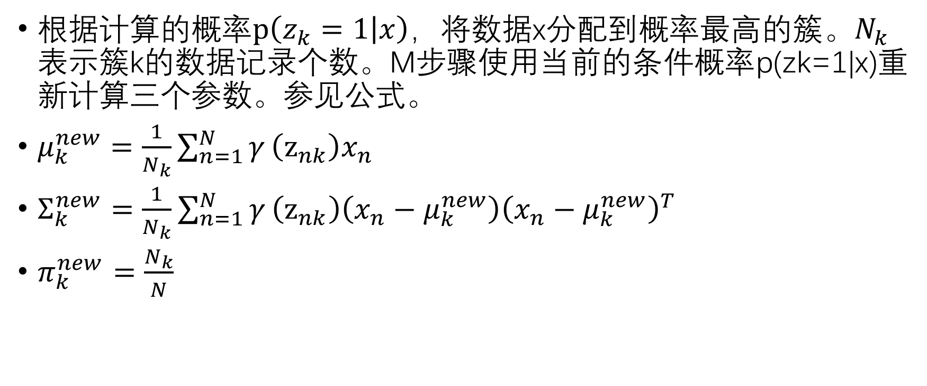
根据计算的概率$p\left(z_{k}=1 | x\right)$，将数据x分配到概率最高的簇。$N_{k}$表示簇k的数据记录个数。M步骤使用当前的条件概率p(zk=1|x)重新计算三个参数。参见公式。
$μ_{k}^{new}=\frac{1}{N_{k}}\sum_{n=1}^{N}{γ}\left(z_{nk}\right)x_{n}$
$Σ_{k}^{new}=\frac{1}{N_{k}}\sum_{n=1}^{N}{γ}\left(z_{nk}\right)\left(x_{n}−μ_{k}^{new}\right){\left(x_{n}−μ_{k}^{new}\right)}^{T}$
$π_{k}^{new}=\frac{N_{k}}{N}$

Slide 66
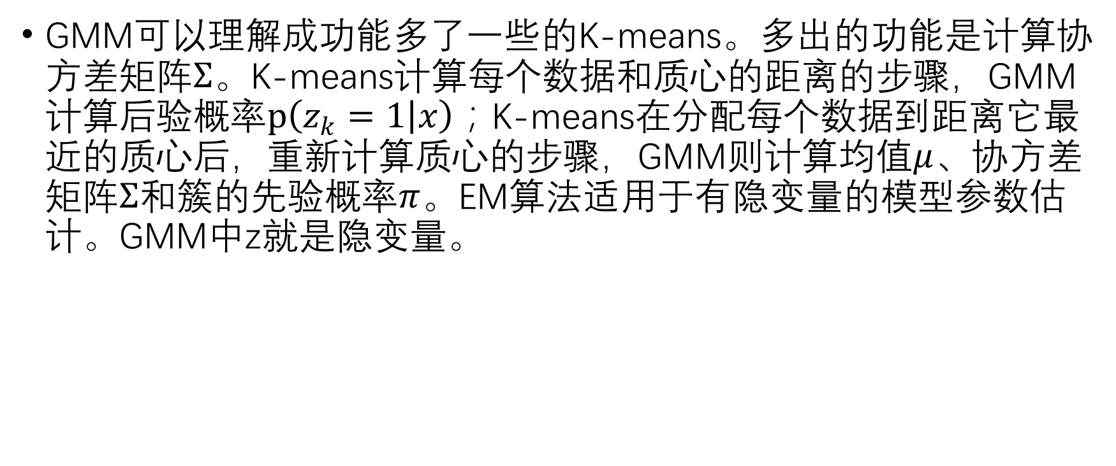
GMM可以理解成功能多了一些的K-means。多出的功能是计算协方差矩阵$Σ$。K-means计算每个数据和质心的距离的步骤，GMM计算后验概率$p\left(z_{k}=1 | x\right)$；K-means在分配每个数据到距离它最近的质心后，重新计算质心的步骤，GMM则计算均值$μ$、协方差矩阵$Σ$和簇的先验概率$π$。EM算法适用于有隐变量的模型参数估计。GMM中z就是隐变量。

Slide 67
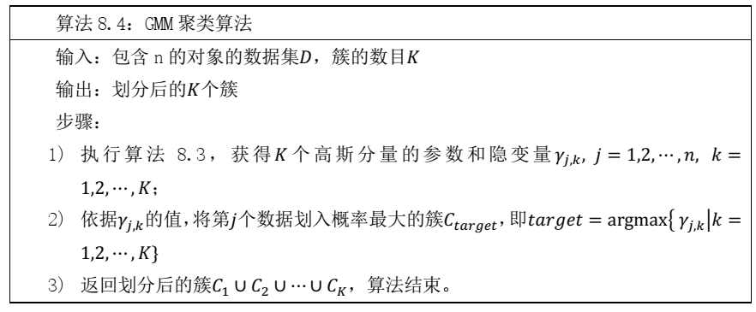

Slide 68
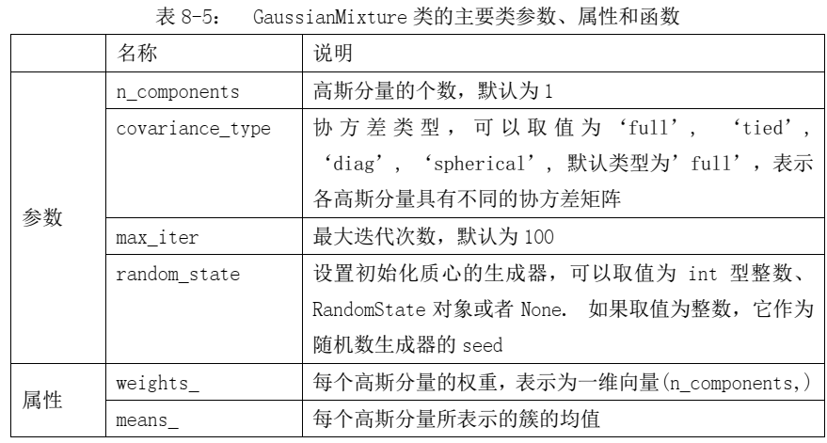
8.5.3 基于 Python 的实现
使用 Scikit-learn 的 mixture 模块中 GaussianMixture 类，可以轻松创建一个 GMM 聚类模型

Slide 69
创建一个 GMM 聚类模型的典型过程如下： model = GaussianMixture (n_components=3, ovariance_type='full', random_state=12)
获得 GMM 聚类算法对数据集的聚类结果的操作语句如下： y_pred = model.fit_predict(X)

Slide 70
代码 8-4： GMM 聚类算法在 Blobs 数据集上的聚类过程

Slide 71
案例：客户细分

